Slide 1
Procédures de Désaturation en plongée
Remontées anormales / tables en altitude / ordinateurs de plongée
Jacques@charreyron.fr

Slide 2
Sommaire
Erreur de procédures
Interruption de palier
Remontée rapide
Cas particulier :
Remontée lente
Les ordinateurs
Avantages
Limites
Exercices et corrections

Slide 3
Erreurs de procédure
Interruption de palier, remontée rapide et remontée lente

Slide 4
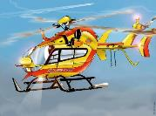
Interruption de palier
Capable de redescendre dans les 3 minutes ?
Recommencer le palier interrompu puis désaturation normale

Slide 5
Vitesse de Remontée anormale
Capable de redescendre dans les 3 minutes ?
Palier OBLIGATOIRE
de 2 minutes mini
(même si pas de palier
dans les tables)
Remontée à +
de 15 à 17 m /min
Palier avec durée de plongée incluant les 5 min
Mi profondeur pendant 5 minutes
Durée de plongée (DP)

Slide 6
A retenir
En cas d’interruption de palier :
Redescente dans les 3 minutes
Recommencer le palier interrompu
En cas de remontée rapide :
Redescente dans les 3 minutes à partir du début de l’incident
Palier de 5 minutes à mi profondeur
Recalculer les paliers avec la nouvelle durée de plongée (jusqu’à la fin des 5 minutes)
Marquer obligatoirement un palier de 2 minutes à 3m

Slide 7
Sommaire
Erreur de procédures
Interruption de palier
Remontée rapide
Cas particulier :
Remontée lente
Les ordinateurs
Avantages
Limites
Exercices et corrections

Slide 8
Remontée lente
Quelle durée ?
Sens de la sécurité : On inclue le temps de remontée lente
dans le durée de plongée
Remontée à 15 m/min
Remontée à moins de 15 m/min
Profondeur
Temps

Slide 9
A retenir
Remontée lente :
Prendre le temps jusqu’au moment de la remontée à 15m/min

Slide 10
Ordinateur
En cas de violation de procédure :
L’ordinateur peu passer en mode profondimètre
Afficher un message type « SOS »
Dans tous les cas : paliers plus long pour la plongée suivante.

Slide 11
Sommaire
Erreur de procédures
Interruption de palier
Remontée rapide
Cas particulier :
Remontée lente
Les ordinateurs
Avantages
Limites
Exercices et corrections

Slide 12
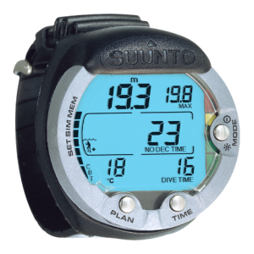
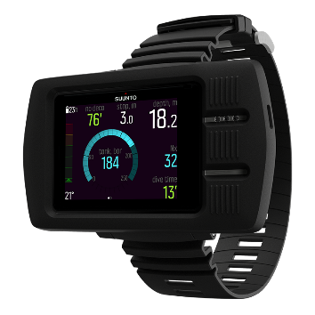
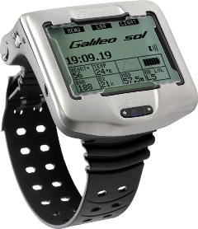
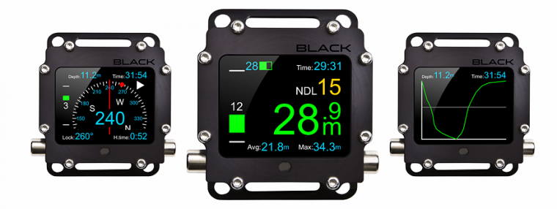
Ordinateurs

Slide 13
Ordinateur
Calcul en continu
La plongée est découpée en tranches élémentaires : chaque tranche s’ajoute au précédente en saturation ou désaturation
Profil réel
Remontée lente
Arrondi
Profil considéré par les tables

Slide 14
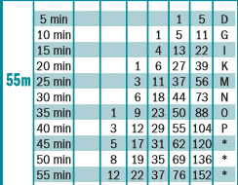
Plongée sur le Togo Plongée en U
Avec les tables 17 minutes de paliers
Avec l’ordinateur 14 minutes

Slide 15
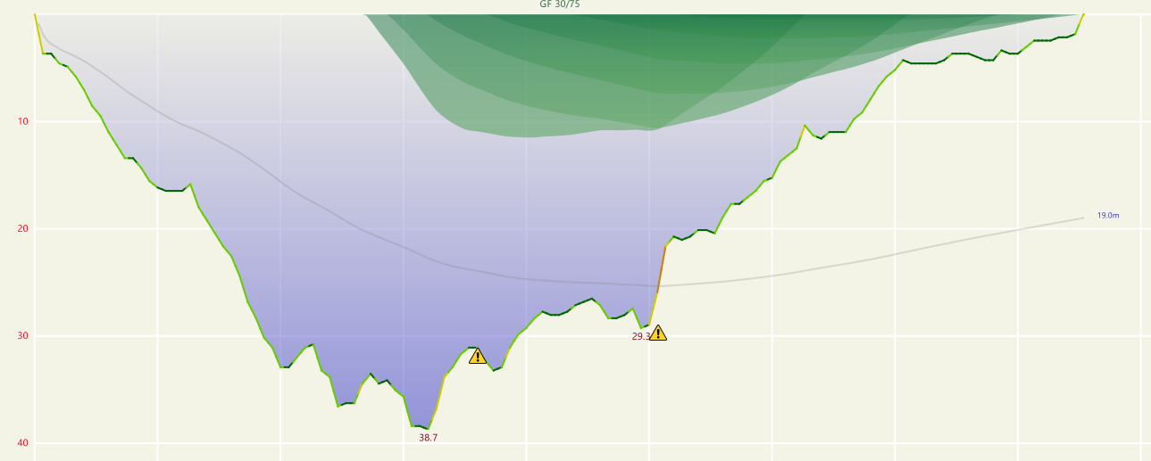
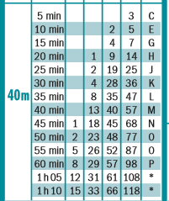
Plongée + exercice de remontée plongeur en difficulté du 9 Juin
Avec les tables 21 minutes de paliers
Profondeur moyenne avant palier 22 m
Avec l’ordinateur 8 minutes

Slide 16
Avantages et limites d’un ordinateur Extrait de la notice du SUUNTO Vyper :
« Bien que l’ordinateur de plongée repose sur des technologies et des recherches récentes en matière de décompression, n’oubliez pas qu’un ordinateur est incapable de prendre en compte les fonctions physiologiques réelles d’un plongeur. Toutes les procédures de décompression connues à ce jour, y compris les tables de la marine américaine, reposent sur des modèles mathématiques théoriques utilisés comme base de travail pour réduire le risque d’accident de décompression. »

Slide 17
Avantages et limites d’un ordinateur
Avantages
Profil réel
Lecture simple
Alarmes
Durcissement en cas de méforme
Prise en compte de l’altitude
Affichage de la vitesse de remontée
Limites
Il faut savoir le lire
Pas plus de deux plongées par jour
PAS de confiance aveugle dans l’instrument
Il peut tomber en panne …
Pas de prise en compte de la physio du plongeur
Pas de norme dans les modèles de déco:
Dans une palanquée différents ordinateurs => différentes décos => prendre la plus longue

Slide 18
A retenir
L’ordinateur contrairement aux tables prend en compte le profil réel
Ne PAS en conclure que l’ordinateur est l’outil idéal pour repousser les limites :
Faire un minimum de palier
Suivre des profils à risques en toute sécurité
Plonger plus profond que 60 m

Slide 19
Sommaire
Erreur de procédures
Interruption de palier
Remontée rapide
Cas particulier :
Remontée lente
Les ordinateurs
Avantages
Limites
Exercices et corrections

Slide 20
Exercices
Synthèse de tout ce que l’ on a déjà vu

Slide 21
Exercice 1
Enoncé :
A 10h00, Laetitia (N2) et Sébastien (N4) descendent à 39 mètres.
27 minutes après leur immersion, ils remontent normalement jusqu’à leur palier de 6 mètres. Au bout de 2 minutes de paliers, Laetitia et Sébastien sont en panne d’air et remontent en surface pour capeler une nouvelle bouteille en 3 min.
Questions :
Heure de sortie ? GPS ?

Slide 22
Exercice 2
Enoncé :
A 10h , Jacques (N2), Laetitia (N4) et Sébastien (N2) descendent à 24 mètres pour une durée de 43 min. Heure de sortie ? Paliers ? GPS ?
A 14h ils se ré immergent pour une plongée à 34m pour 30 min. Jacques perd sa caméra. En la récupérant, il se pique sur un oursin à 14h15. Comme il est très douillet et peu entraîné, la palanquée se retrouve en surface à 14h16.
Questions :
Que doivent ils faire ? Paliers ? Heure de sortie ?
Cette palanquée a commis plusieurs erreurs, lesquelles ? Quels conseils ?

Slide 23
Exercice 3
Enoncé :
Votre palanquée désire faire une exploration dans un lac en altitude.
La pression atmosphérique est de 850 hPa et vous souhaitez plonger à 17 m pendant 37 min
Questions :
Durée et profondeur des paliers. Vitesse de remontée jusqu’au premier palier puis jusqu’à la surface. GPS

Slide 24
Sommaire
Erreur de procédures
Interruption de palier
Remontée rapide
Cas particulier :
Remontée lente
Les ordinateurs
Avantages
Limites
Exercices et corrections

Slide 25
Corrections
Synthèse de tout ce que l’ on a déjà vu

Slide 26
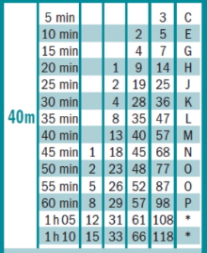
Exercice 1
Procédure : interruption de palier
Capable de redescendre dans les 3 minutes ? oui
10h
3 m
11h08
6 m
Recommencer le palier interrompu puis désaturation normale
GPS K
39 m
27 +
2,2 +
2 +
3 +
4 +
0,5 +
28 +
0,5= 67,2

Slide 27
Exercice 2 Identifier les types de plongées et les procédures
Première plongée : plongée simple
Deuxième plongée: plongée successives
Procédure pour la deuxième plongée :
Remontée anormale.

Slide 28
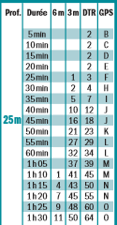
exercice 2 Tout commence par un beau dessin …
Durée de plongée :
Immersion 10h00, durée 43 min
43 min pas dans la table => 45min
Profondeur maxi atteinte:
24 mètres pas dans la table => 25 m
Paliers :
16 min à 3m
DTR 18 min
GPS J
Heure de sortie :
43+18=> 61 min => 11h01
3 m
24m
43min
Dm= ?
16 min
0,5 min
Dm=(24-3)/15=1,4 min
DTR= 1,4 + 16 + 0,5 = 17,9 => 18 min

Slide 29
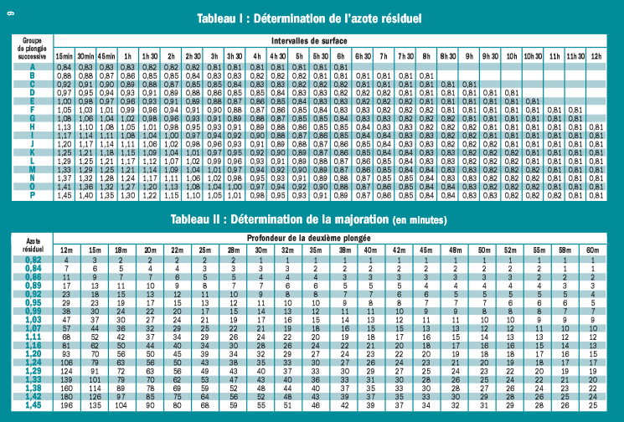
Exercice 2
GPS J
Intervalle de surface 2h59 => 2h30
N2R : 0,98 => 0,99
Majo : 12 min

Slide 30
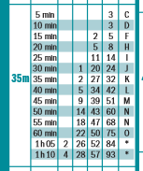
Exercice 2
Remontée à +
de 15 à 17 m /min
17 m
34m
(12 min)
15
3
5
0,73
2
0,5
27
0,5
DP= (12)+15+3+5 = 35 min
DI = 15+3+5+0,73+2+0,5+27+0,5 = 53,7 min = 54 min
NB : on ne recalcule pas la majo sous l’eau

Slide 31
Exercice 2
Quelles erreurs ?
Profil inversé
Remontée anormale
Ne toucher à rien au fond
Plongée plus longue que la planification …
Attention à la panne d’air … (54 min d’immersion conso : 2470 l => 165b => sur le bateau à 35b )
Conseils :
Entrainement => aisance => moins de risque de panique et respect de la planification

Slide 32
Webographie
Variation de pression en fonction de l’altitude:
http://fr.wikipedia.org/wiki/Atmosphère_normalisée
Logiciel génial gratuit et opensource :
http://subsurface-divelog.org/

